Slide 1

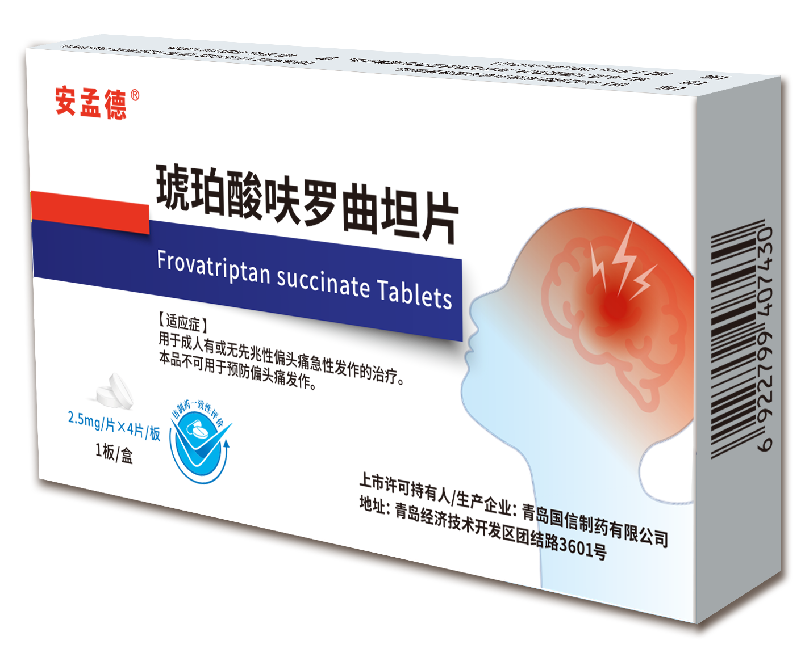
琥珀酸呋罗曲坦片 安孟德®
唯一上市的长效曲普坦类药物
显著降低偏头痛复发率
权威指南推荐为偏头痛中、重度急性发作的一线治疗药物
青岛国信制药有限公司

Slide 2
目 录
一、药品基本情况 唯一上市长效曲普坦类偏头痛急性发作的治疗药物
二、安全性 不良反应少，并优于其它曲普坦类药物
三、有效性 显著降低复发率
四、创新性 半衰期最长，安全性更高，复发率更低，制备工艺更优
五、公平性 填补目录内长半衰期特异性治疗药物的空白，降低医保基金支出

Slide 3
基本信息1/2
唯一上市长半衰期(26h)曲普坦类药物，用于成人有或无先兆性偏头痛急性发作的治疗。本品不可用于预防偏头痛的发作。
通用名称 | 琥珀酸呋罗曲坦片 |  |  | 参照药建议 | 苯甲酸利扎曲普坦片
申报类别 | 基本医保目录 |  |  | 参照理由 | 药理作用、医保分类一致 给药途径、适应症一致 利扎曲普坦片国内应用较多；并且有呋罗曲坦与利扎曲普坦片的上市后头对头临床研究作为比对参考。
商品名称 | 无
注册规格 | 2.5mg(按C₁₄H₁₇N₃O计)
注册分类 | 化药3类
适应症 | 用于成人有或无先兆性偏头痛急性发作的治疗。本品不可用于预防偏头痛的发作。
用法用量 | 推荐剂量为2.5mg。 如果首次用药后症状没有缓解，则不应在同一次发作时再次用药，可以在下次发作时服用本品2.5mg。 如果首次用药症状缓解后复发，则可以服用第二剂，但是两次用药应间隔至少2小时。 每天用药总剂量不应超过5mg。
中国大陆首次上市时间 | 2024/7/30 | 目前大陆地区同通用名药品上市情况 | 独家
全球首个上市国家/地区及上市时间 | 2000年，法国 | 是否为OTC药品 | 否
 | 曲普坦类药物半衰期（h） | 国内已上市 |  |  |  | 国内未上市
 |  | 舒马普坦 | 佐米曲普坦 | 利扎曲普坦 | 呋罗曲坦 | 那拉曲坦 | 依来曲坦 | 阿莫曲坦
 |  | 2-2.5 | 3 | 2-2.5 | 26 | 5-6 | 4-5 | 3.6

Slide 4
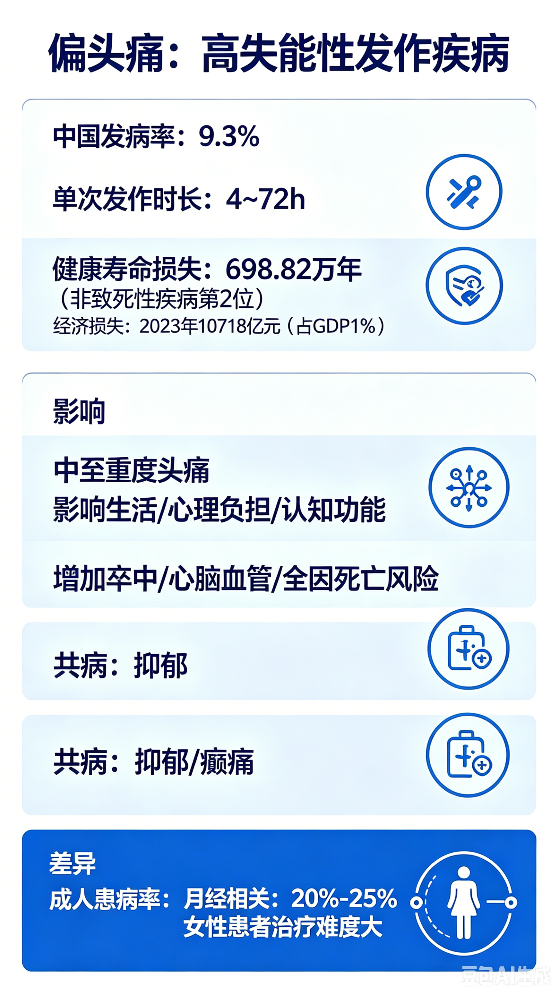






基本信息2/2
偏头痛发病率高，致残性强，造成沉重社会与经济负担。现有治疗方案不能充分满足临床需求，琥珀酸呋罗曲坦片凭借半衰期长、复发率低等特点，为患者提供了新的治疗选择。
当前治疗方案的不足
呋罗曲坦的治疗优势
[1]
现有药物半衰期较短，治疗后头痛易复发，频繁给药依从性差，且易引起药物过度使用性头痛。
呋罗曲坦半衰期最长、复发率最低，显著减少补服次数，降低药物过度使用性头痛的发生风险
[2]
国内已上市的舒马普坦、利扎曲普坦、佐米曲普坦均未通过一致性评价。
国内上市的单方曲普坦类药物中唯一通过一致性评价，疗效确切，安全性高
国内外权威指南首选推荐治疗月经性偏头痛；肾功能损害及轻、中度肝功能损害患者无需调整剂量
缺乏对特殊人群更优的药物
[3]
[1]《中国偏头痛诊断与治疗指南》中华神经科杂志,2023,56(6):591- 631；
[2]数据来源：GBD 全球疾病负担研究；2023 年中国偏头痛社会经济负担测算数据
[3]《月经性偏头痛诊断与治疗中国专家共识》[J]. 中华神经科杂志, 2024, 57(12): 1303-1308.

Slide 5
安全性1/2
说明书收载的不良反应多为轻中度、一过性，上市以来未有任何安全性警告。兼具脑血管靶向作用、药物相互作用少、特殊人群无需调整剂量等多重优势。
药品说明书收载的安全性信息
呋罗曲坦片临床试验期间，最常见的不良反应（<10%）包括头晕、疲劳、感觉异常、头痛和血管潮红。报告的不良反应多数为短暂的、轻度到中度的不良反应，可自发性缓解。部分不良反应的症状可能源于偏头痛发作。
安全性久经验证：呋罗曲坦自上市以来，未有任何黑框警告、安全性警告及撤市信息。
耐受性好：短期仅有1%、长期不到5%的患者退出研究，呋罗曲坦耐受性良好。相较于其它曲普坦，呋罗曲坦更少与其它药物发生相互作用。
不良事件少：国内3期RCT研究显示不良事件与安慰剂相当；与其它曲普坦相比，呋罗曲坦的不良事件包括心血管症状的不良事件更少。
药品不良反应监测情况和药品安全性研究结果
药理作用
与安全性优势
脑血管靶向作用：诱发冠状动脉收缩所需呋罗曲坦浓度（＞20nmol/L），远高于诱发基底动脉收缩浓度（＞2nmol/L），证实呋罗曲坦在功能上优先选择性作用于人基底动脉。
心脑收缩活性差异：以5-HT内在活性为基准，呋罗曲坦对基底动脉收缩效应为1.3，更高效针对性收缩偏头痛时扩张的颅内血管，止痛效果更好；冠脉收缩最大效应仅为0.4，极少引发冠脉收缩、心肌缺血、心脏不适。
药物相互作用少：呋罗曲坦不是单胺氧化酶（MAO）或细胞色素P450同工酶的抑制剂，因此几乎没有药物相互作用的可能性。
特殊患者无需调整剂量：呋罗曲坦的清除是肝肾双相的。肾功能损害及轻、中度肝功能损害患者不需调整剂量。
Headache.2002;42[suppl 2]:S93-S99; Drug Design, Development and Therapy 2014:8 983–992; 中国全科医学,2019.22（29）：3586-3590

Slide 6
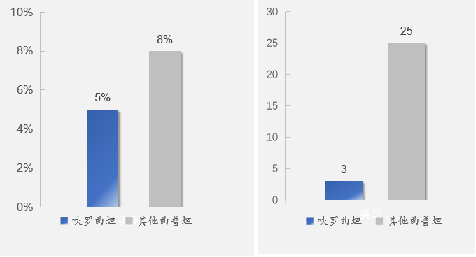
安全性2/2
与利扎曲普坦、佐米曲普坦和阿莫曲坦相比，呋罗曲坦耐受性更好，心血管症状发生数更少
一项Meta分析系统地评价呋罗曲坦与利扎曲普坦、佐米曲普坦和阿莫曲坦偏头疼急性治疗的疗效和安全性（N=414）。
414名有或无先兆偏头痛病史的受试者随机分为呋罗曲坦2.5mg vs 利扎曲普坦10mg；呋罗曲坦2.5mg vs 佐米曲普坦2.5mg；呋罗曲坦2.5mg vs 阿莫曲坦12.5mg
共进行2043次偏头痛发作治疗，对照组（其他曲普坦）发生不良反应78次，发生率8%；治疗组（呋罗曲坦）发生55次，发生率5%。
研究共报告28例心血管症状，表现为心动过速、胸闷或胸痛。对照组（其他曲普坦）报告25例，治疗组（呋罗曲坦）仅报告3例。
不良反应发生率
心血管症状发生例数
p<0.05
p<0.05
Neurol Sci (2011) 32 (Suppl 1):S95–S98

Slide 7
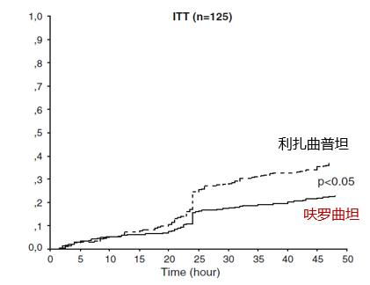
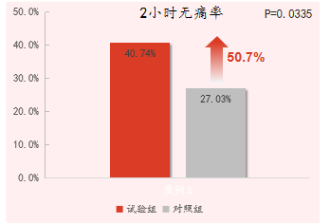
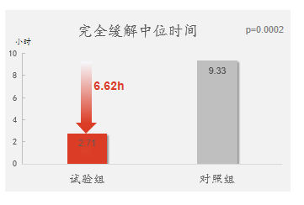
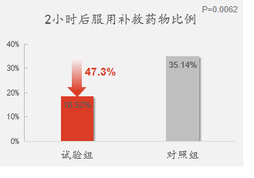
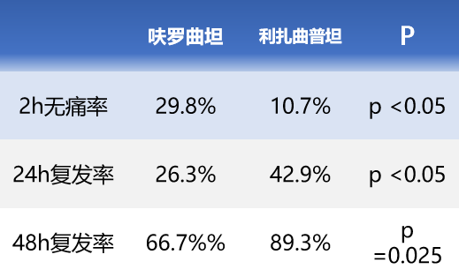
有效性1/3
唯一半衰期26h，显著降低复发率
呋罗曲坦国内多中心三期RCT研究结果^{[1]}：
2小时无痛率提高 50.7%
头痛完全缓解时间提前 6.26h；补服率降低47%
对比利扎曲普坦，呋罗曲坦降低复发率达 51.2%^{[3]}
呋罗曲坦对比利扎曲普坦可降低偏头痛复发率达51.2%。且呋罗曲坦48小时累积复发率显著低于利扎曲普坦（p<0.05)。
伴先兆偏头痛2h无痛率相当于利扎曲普坦 2.78 倍^{[4]}
呋罗曲坦美国多中心三期RCT研究结果^{[2]}：
呋罗曲坦24小时内头痛复发率较低（10%至25%），24小时持续缓解率高于对照组的2倍。
2h、4h伴随症状（恶心、畏光、畏声等）改善显著优于安慰剂组，患者能更快的恢复正常。
呋罗曲坦在伴先兆性偏头痛患者2h无痛率更高
24h及48h复发率显著低于利扎曲普坦
[1]琥珀酸呋罗曲坦片用于治疗偏头痛急性发作的有效性和安全性的多中心、随机、双盲、以安慰剂为平行对照的临床试验总结报告
[2]Headache.2002；[suppl2]:s84-s92
[3]J Headache Pain (2011) 12:219–226
[4]Evers et al. The Journal of Headache and Pain (2015) 16:28

Slide 8
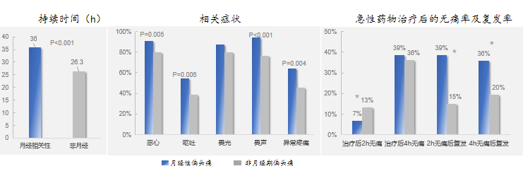

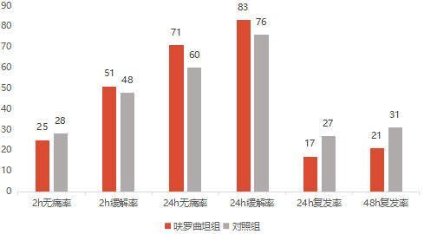
有效性2/3
显著降低月经性偏头痛复发率，止痛效果更持久
月经性偏头痛发作时间长，疼痛程度重，致残性更高，对急性期治疗药物的反应性更差^{[1-2]}
呋罗曲坦用于月经性偏头痛患者，短期效果与对照药物相当，24h无痛率显著优于对照药物(71% vs 60%,p＜0.05），24h及48h复发率显著低于对照药物(17% vs 27% ; 21% vs 31%,p＜0.05)^{[3]}
口服避孕药诱发的月经性偏头痛（OCMM），是一类由「激素周期性撤退」触发的偏头痛，发作通常更严重、更难控制。
三项双盲、随机、交叉研究的汇总分析, 受试者被随机分为呋罗曲坦2.5 mg vs 利扎曲普坦10mg/佐米曲普坦2.5mg/阿莫曲普坦12.5mg，观察疗效差异。
早期（2 小时）：呋罗曲坦和其他曲普坦的快速止痛效果相当
持续期（24 小时）：呋罗曲坦的无痛率显著更高
复发控制：呋罗曲坦在 24/48 小时的复发率显著更低，止痛效果更持久
%
[1]Acta Neurologica Belgica, 2017.DOI:10.1007/s13760-017-0802-y
[2]Cephalalgia 30(10) 1187–1194.
[3]Neurol Sci (2013) 34 (Suppl 1):S83–S86

Slide 9
有效性3/3
国内外权威指南偏头痛急性发作治疗一线推荐用药
2023中国偏头痛诊断与治疗指南
2024国际头痛学会关于偏头痛急性药物治疗的全球实践建议
2025 SISC/IHS意大利头痛研究学会国际头痛协会循证指南偏头痛的药物治疗
曲普坦类为偏头痛中、重度急性发作的一线治疗药物
呋罗曲坦推荐用于偏头痛的急性发作期治疗
对于患有经期偏头痛的女性，建议将非甾体抗炎药或曲普坦类药物作为一线用药
如果使用曲普坦类药物偏头痛频繁复发，可换用半衰期较长的曲普坦类药物如呋罗曲坦
呋罗曲坦用于急性偏头痛治疗，证据等级高，推荐等级强；
如偏头痛复发率高应考虑血浆半衰期较长的曲坦药物如呋罗曲坦
2025月经性偏头痛诊断和治疗
中国专家共识
2021美国头痛学会（AHS）共识声明
2021法国头痛学会成人偏头痛的
诊断和治疗指南
曲坦类药物价格低和耐受性好。呋罗曲坦因其半衰期长、头痛复发率低可作为首选
推荐特异性药物曲普坦用于治疗偏头痛中、重度发作以及非特异性药物治疗不佳的轻、中度发作。
呋罗曲坦是一种公认的急性治疗药物，可以用于经期相关偏头痛
呋罗曲坦作为特异急性偏头痛治疗药物，证据等级高，推荐等级强

Slide 10
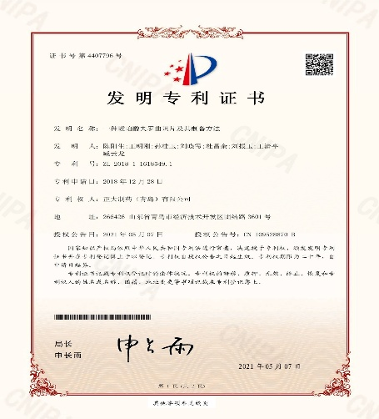
创新性
最长半衰期，更高的安全性，更低的复发率，更优的制备工艺
作用机制创新
安全性创新
制备工艺创新
最强5-TH_{1B}受体亲和力，26小时超长半衰期，代谢产物具有药理活性，作用更持久
更具脑选择性，更低的心血管风险
制备工艺创新，4项国家专利，标准制定者
引起基底（脑）动脉收缩反应时所需的阈浓度与在冠状动脉中的阈浓度存在显著差异,更具脑选择性。更少的不良反应，更低的心血管风险。
解决了国内多年来琥珀酸呋罗曲坦药物溶出速度并提高了生物利用度、减少药物对胃黏膜刺激等问题。
青岛国信制药为国内唯一一家研发呋罗曲坦的公司，并获得国内发明专利授权4项，制定国家药品标准2项，经省级评价，项目整体技术达到“国际先进”水平。
5-HT_{1B}效力pEC₅₀为8.2，为曲普坦类最高，其与偏头痛复发降低有关；代谢产物包括去甲基呋罗曲坦，具药理活性使得作用时间更持久。
用药持续缓解偏头痛，减少发作频次，减少偏头痛复发，降低药物过度使用性头痛风险。
更少的药物间相互作用
主要代谢酶为CYP1A2，不是单胺氧化酶（MAO）或细胞色素P450同工酶的抑制剂，因此几乎没有药物相互作用的可能性。
轻、中度肝功能损害及肾功能损害患者无需调整剂量
该类患者用药与健康成人药代动力学参数未见具有临床意义的差异，无需调整剂量。

Slide 11
公平性1/2
琥珀酸呋罗曲坦片纳入医保，填补长半衰期偏头痛特异性治疗药的空白，符合“保基本”的原则。降低偏头痛复发率，减少健康寿命损失及经济损失，节约医保基金支出。临床管理难度低，不存在滥用风险。
对公共健康的影响
偏头痛发作表现为中重度疼痛，伴恶心、呕吐、畏光、畏声等症状，发作时间长，患者承受身心双重负担，造成健康寿命损失和经济损失。琥珀酸呋罗曲坦半衰期长、复发率低，具有突出临床价值。
符合“保基本”原则
曲普坦为全球各指南推荐的经典一线急性治疗药物，指南均推荐需要至少尝试3种以上的曲普坦，纳入琥珀酸呋罗曲坦片进一步满足患者治疗需求。呋罗曲坦复发率最低，节约医保基金支出。
弥补目录短板
目录内无长半衰期曲普坦，纳入琥珀酸呋罗曲坦片填补该项空白。月经性偏头痛治疗更为棘手，国内外指南首选推荐呋罗曲坦用于月经期间偏头痛治疗，纳入医保目录满足特殊人群需求。
临床管理成本低
本品适应症要求明确不用于偏头痛预防性治疗，便于医保经办审核。药物作用持续时间长，无需频繁给药，不易造成滥用。肝肾异常患者无需调整剂量，临床管理成本低。

